Slide 1

Devolución de Subvenciones Docentes
Instructivo 6 – Gestión de Movimientos:
Perfil Educación

Slide 2


Hito 2 – Gestión de Movimientos
Objetivo del módulo
Registrar y controlar de manera ordenada los movimientos de los docentes (altas, bajas y modificaciones).
Garantizar la trazabilidad de los cambios realizados en la nómina docente.
Optimizar la gestión administrativa, reduciendo errores y duplicaciones de información.
Facilitar la consulta rápida del historial de cada docente.
Asegurar la transparencia en los procesos de incorporación, desvinculación y actualización de datos.
Cumplir con normativas internas y externas relacionadas con la gestión del personal docente.

Slide 3
Hito 2 – Gestión de Movimientos
Requisitos
Registro de altas con datos completos del docente (datos personales, cargo, fecha de ingreso, etc.).
Gestión de bajas con motivo de desvinculación, fecha efectiva, etc.
Modificaciones en los datos.
Historial de movimientos accesible para auditoría y consultas.
Notificación interna a las áreas involucradas (Secretaría de Educación, Establecimiento, Provincia).
Interfaz amigable y clara para la carga y consulta de movimientos.
Seguridad y permisos de acceso, garantizando que sólo personal autorizado pueda realizar cambios.
Reportes y listados de movimientos filtrados por fechas desarrollados a la medida del formato exigido por Provincia.

Slide 4
Hito 2 – Gestión de Movimientos
Beneficios esperados
Mayor eficiencia administrativa: reducción de tiempos en la carga y gestión de datos.
Disminución de errores: menor duplicación de información y más exactitud en los registros.
Transparencia en los procesos: todos los movimientos quedan documentados y auditables.
Acceso rápido a la información: consultas centralizadas sobre historial docente.
Mejor comunicación interna: las áreas involucradas (RRHH, Secretaría, Dirección) reciben la información en tiempo y forma.
Cumplimiento normativo: garantiza el cumplimiento de los formatos utilizados por Provincia

Slide 5
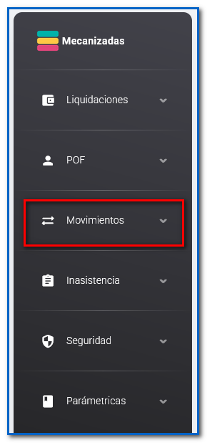
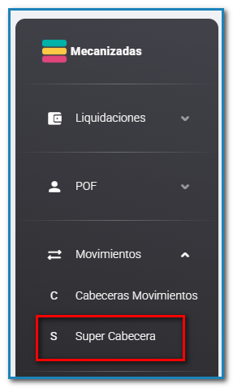
Menú del Módulo

Slide 6
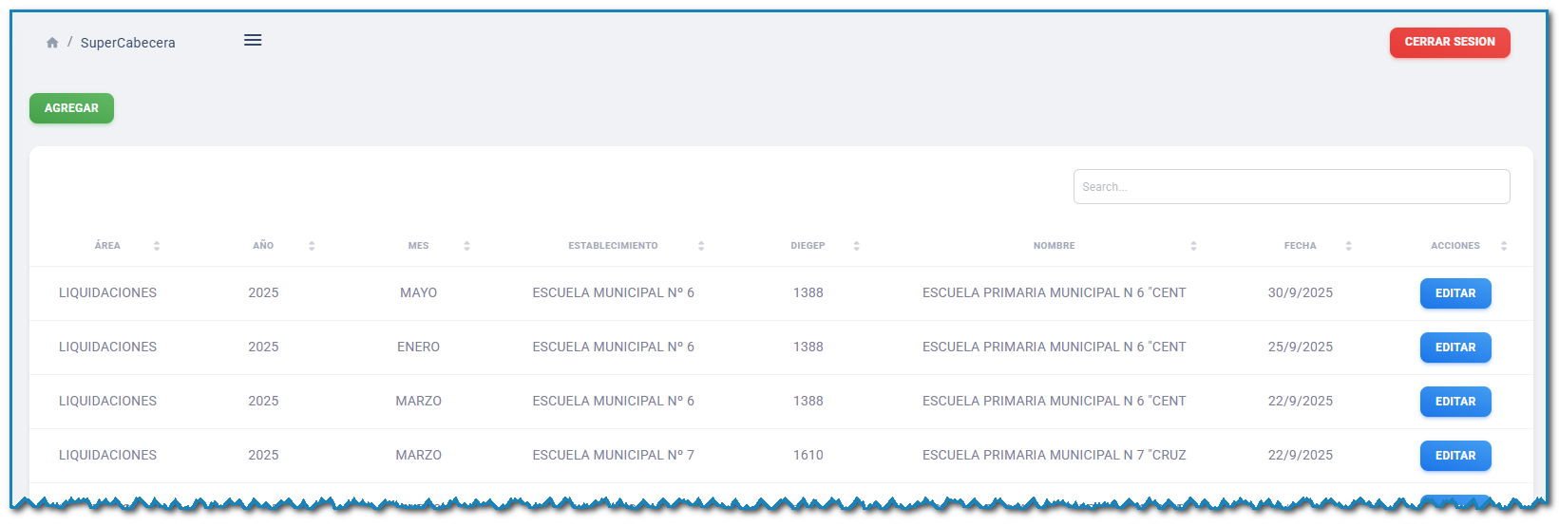

Listado SuperCabeceras
El perfil Admin (Educación) tiene acceso a todas las Cabeceras de Movimientos ( y su detalle) dadas de alta por los Establecimientos.
Nueva SuperCabecera
Búsquedas por cualquiera de las columnas de la grilla
Área Listado

Slide 7
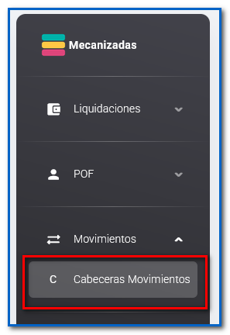
Menú del Módulo

Slide 8
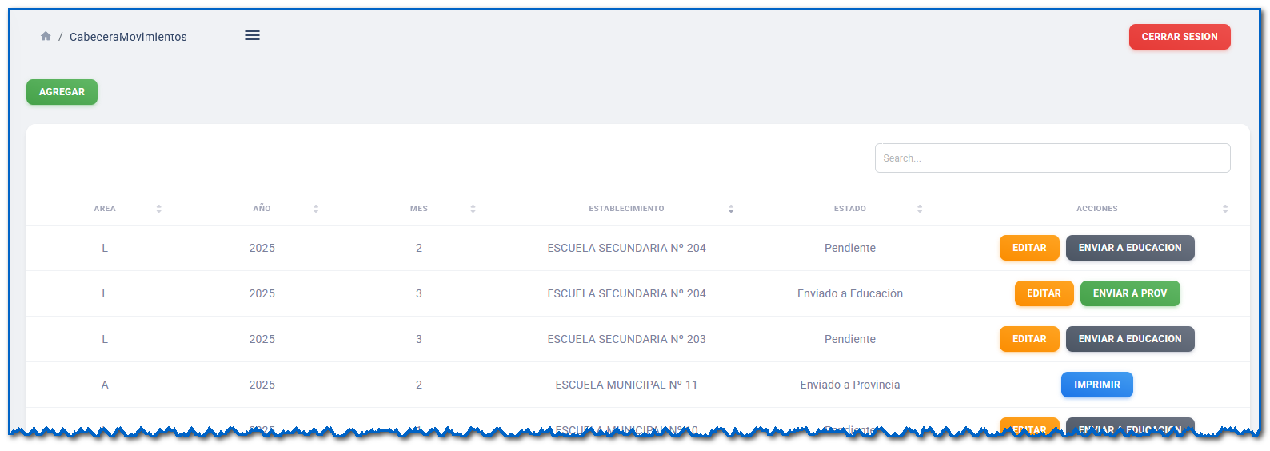
Listado Cabeceras de Movimientos
El perfil Admin (Educación) tiene acceso a todas las Cabeceras de Movimientos ( y su detalle) dadas de alta por los Establecimientos.
Nueva Cabecera de Movimientos (el perfil Admin también puede dar de alta Cabeceras)
Búsquedas por cualquiera de las columnas de la grilla
Área Listado

Slide 9
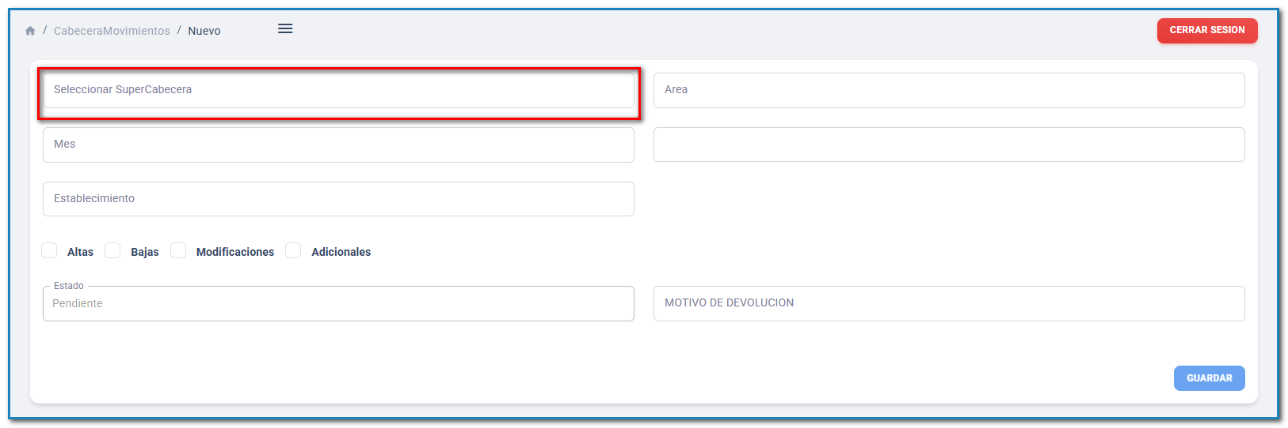
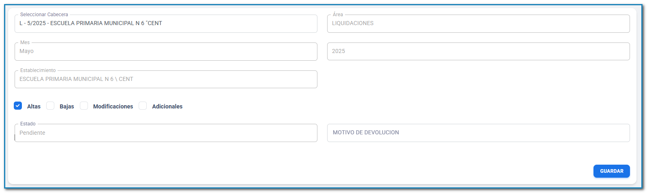
Movimientos - Agregar Cabecera
Al crear una nueva cabecera, se deberá seleccionar una SuperCabecera que completará los datos Área, Mes, Año y Establecimiento. Luego se selecciona el tipo de movimiento que hará la cabecera.

Slide 10
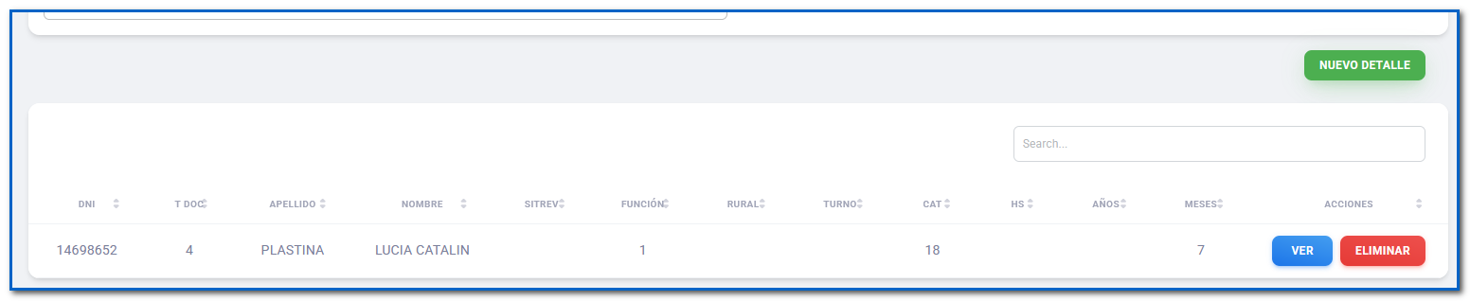
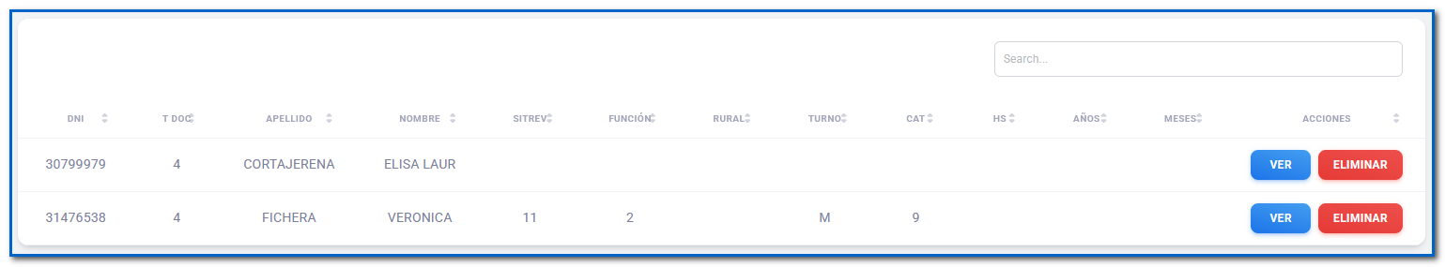
Movimientos - Agregar y Eliminar
Desde el área de Educación será posible Agregar movimientos en caso de que faltaran, o Eliminar movimientos que no correspondieran, o Eliminar y Agregar movimientos que tuvieran errores de carga.

Slide 11
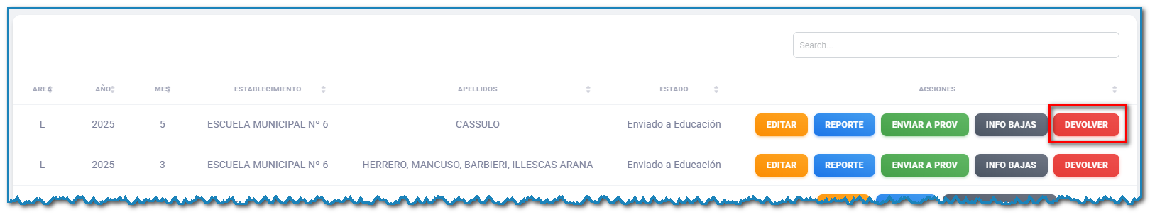
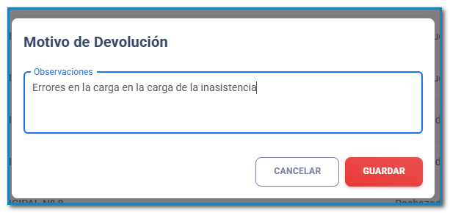

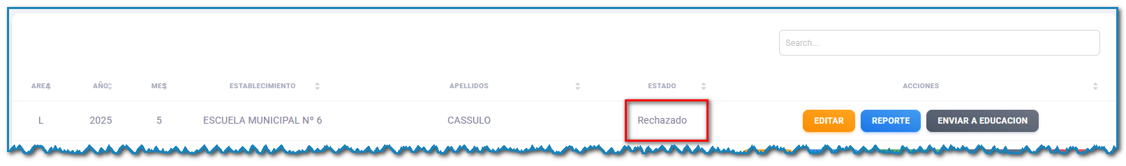
Movimientos - Devolver
Desde el área de Educación será posible Devolver la Cabecera de Movimientos al establecimiento en caso de que haya errores.
Se deberá agregar una observación del motivo de la devolución y al apretar el botón “Devolver” la cabecera aparecerá como “Rechazada” y volverá al Establecimiento.

Slide 12
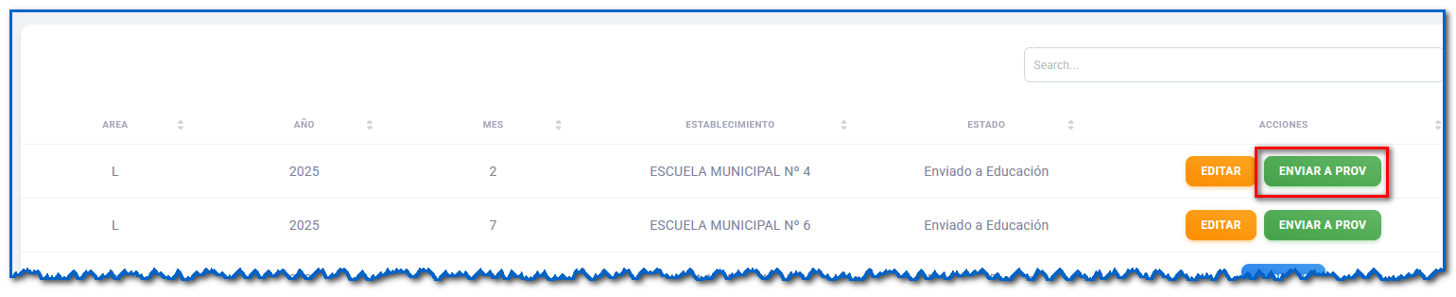
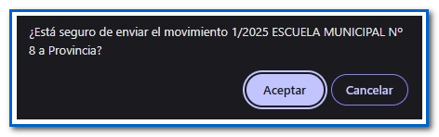
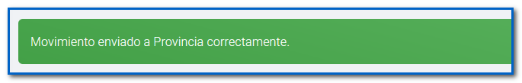
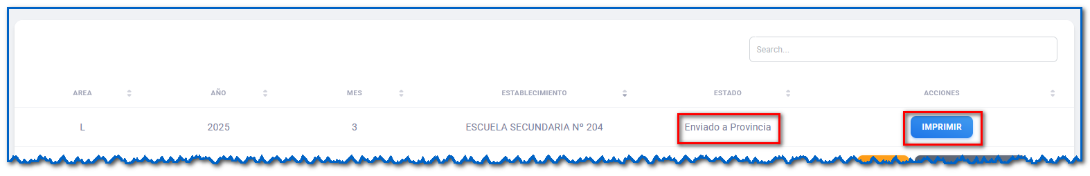
Movimientos - Enviar a Provincia

Slide 13
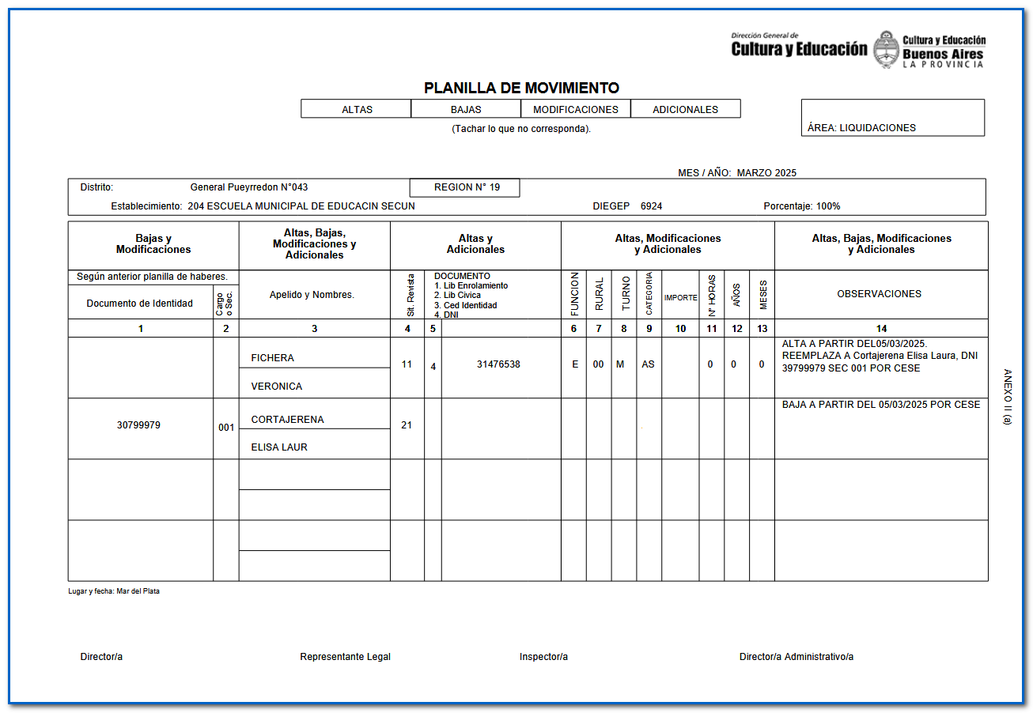
Movimientos - Imprimir Reporte Provincia

